Slide 1



调研报告
黄瀚
www.nscc-gz.cn

Slide 2

01
Motivation
OUTLINE
目 录
02
Papers
03
Conclusion
国家超级计算广州中心
NATIONAL SUPERCOMPUTER CENTER IN GUANGZHOU

Slide 3
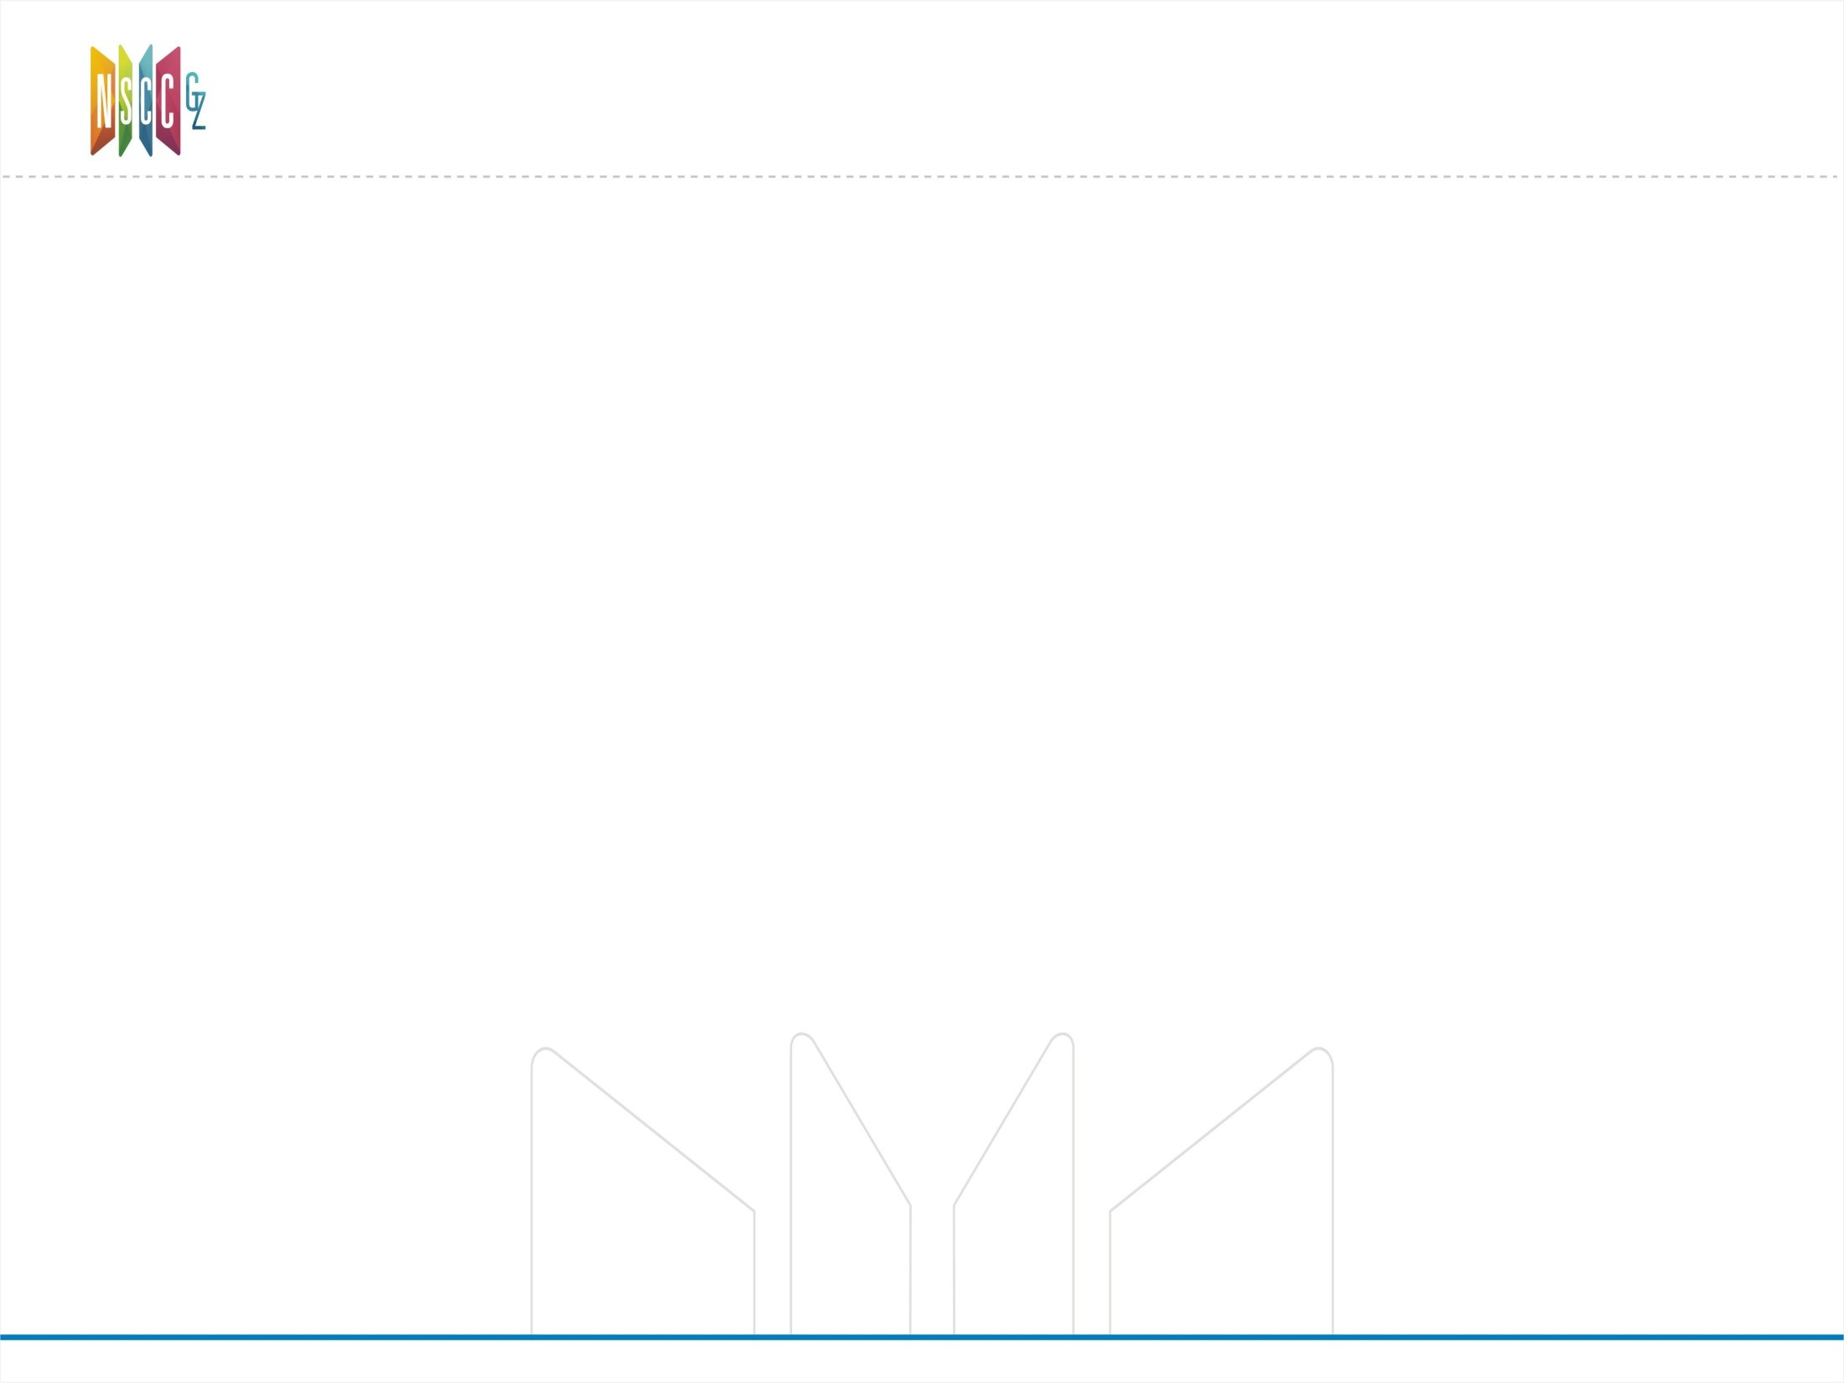

Motivation
访存密集型算子
访存时间远远大于计算时间
瓶颈为访存带宽
开满加速核对于计算时间影响不大
可以用闲置的核做聚合通信 + 卸载控制流
优化方法为计算与通信重叠
负载不均衡严重影响性能
Irregular的问题会导致负载不均

Slide 4
Motivation
大模型特征
GEMM / MatMul算子
大模型中的常用算子
做remote cache和local cache，将数据的计算与通信重叠
Allgather算子
可以拆分为Reduce-Scatter + Allgather
算子的拆分便于进一步通信与计算重叠

Slide 5
01
Motivation
OUTLINE
目 录
02
Papers
03
Conclusion
国家超级计算广州中心
NATIONAL SUPERCOMPUTER CENTER IN GUANGZHOU

Slide 6
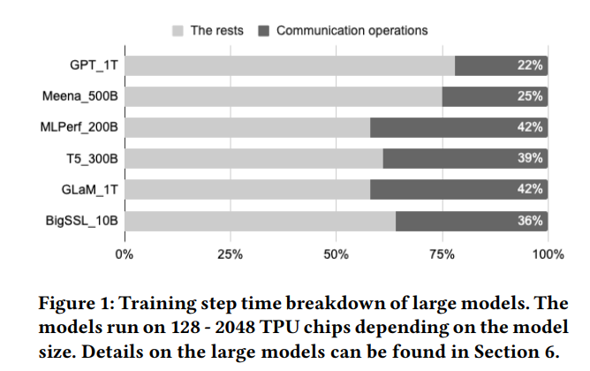
Overlap Communication with Dependent Computation
现状
大模型比较流行
设备上显存有限->Intra layer parallelism
张量并行带来的通信开销过大
解决方法：设计通信与计算重叠的方法
创造了更多的重叠机会
创造了一种更新的细粒度的通信与计算重叠方法

Slide 7
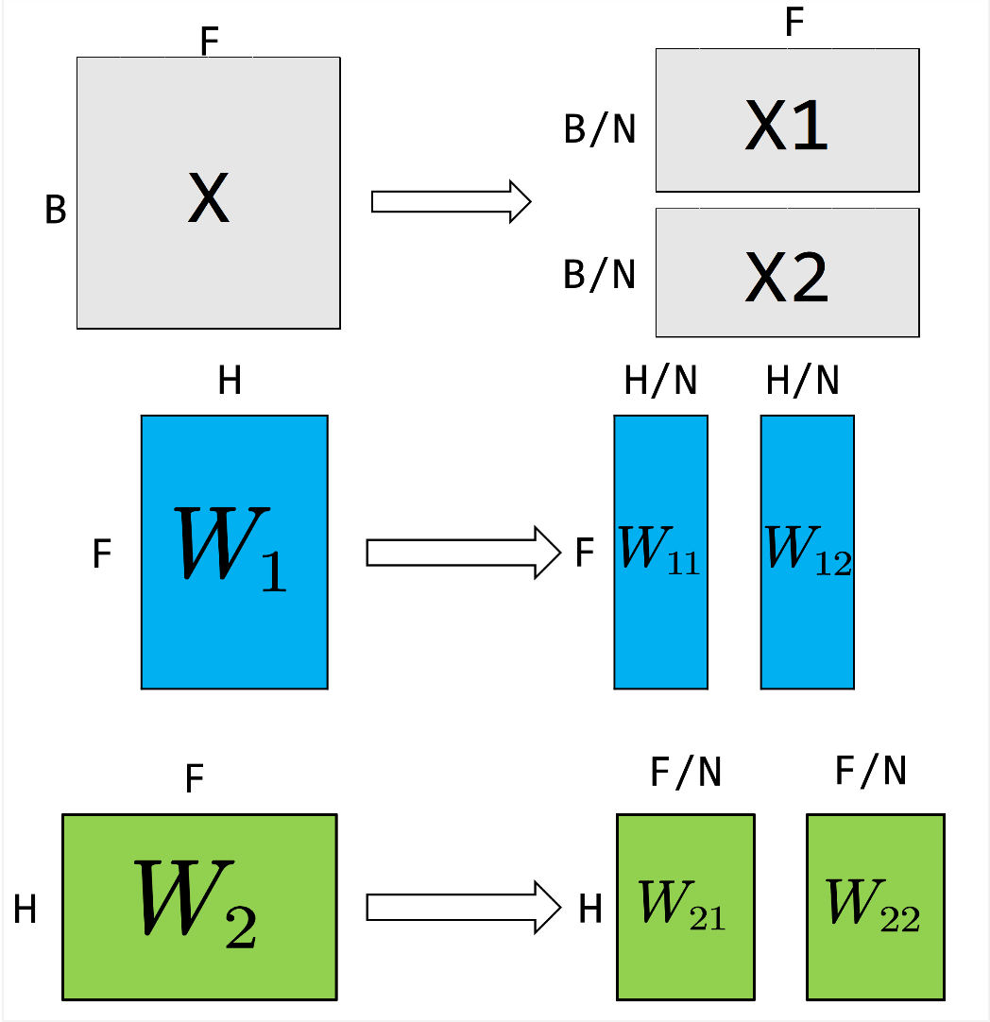
Overlap Communication with Dependent Computation
一维切分
对输入矩阵进行横切，两个权重矩阵竖切
每个分区拥有X的一部分
右图有两个分区

Slide 8
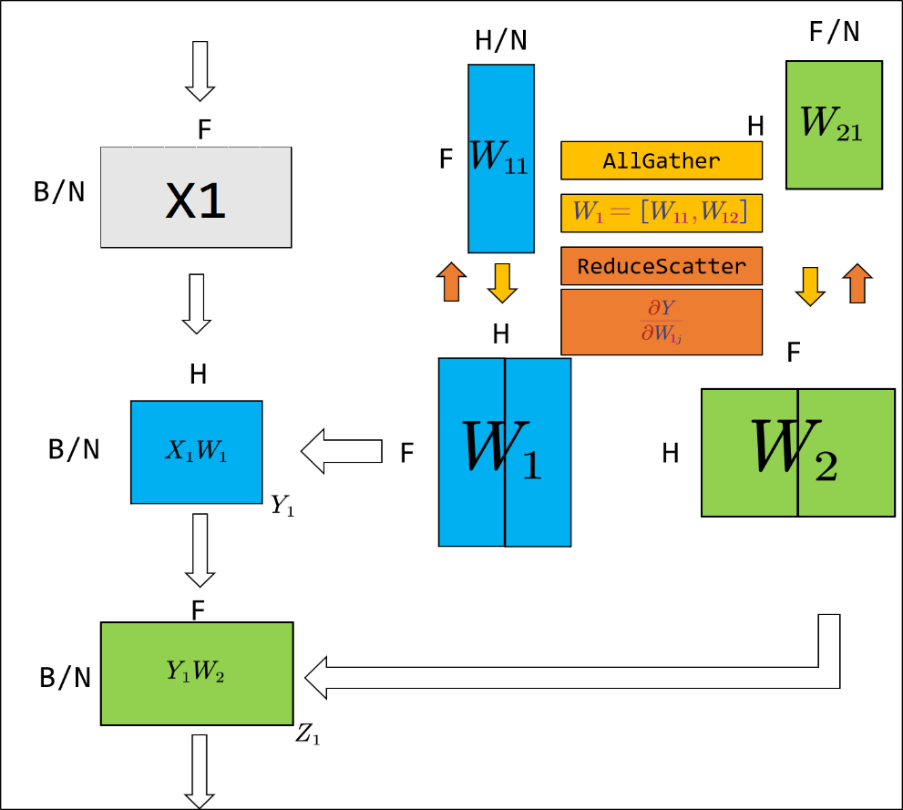
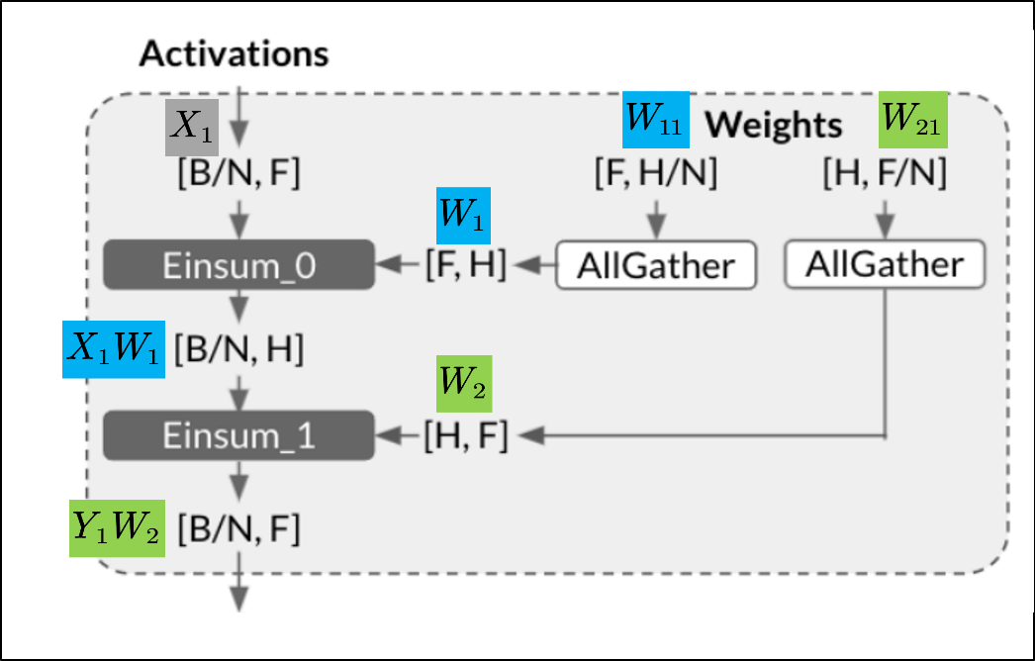
Overlap Communication with Dependent Computation
计算过程
前向传播：权重矩阵通过AllGather变成完整的矩阵,并分别与输入相乘
反向传播：原本的AllGather变成ReduceScatter更新各个分区矩阵的梯度

Slide 9
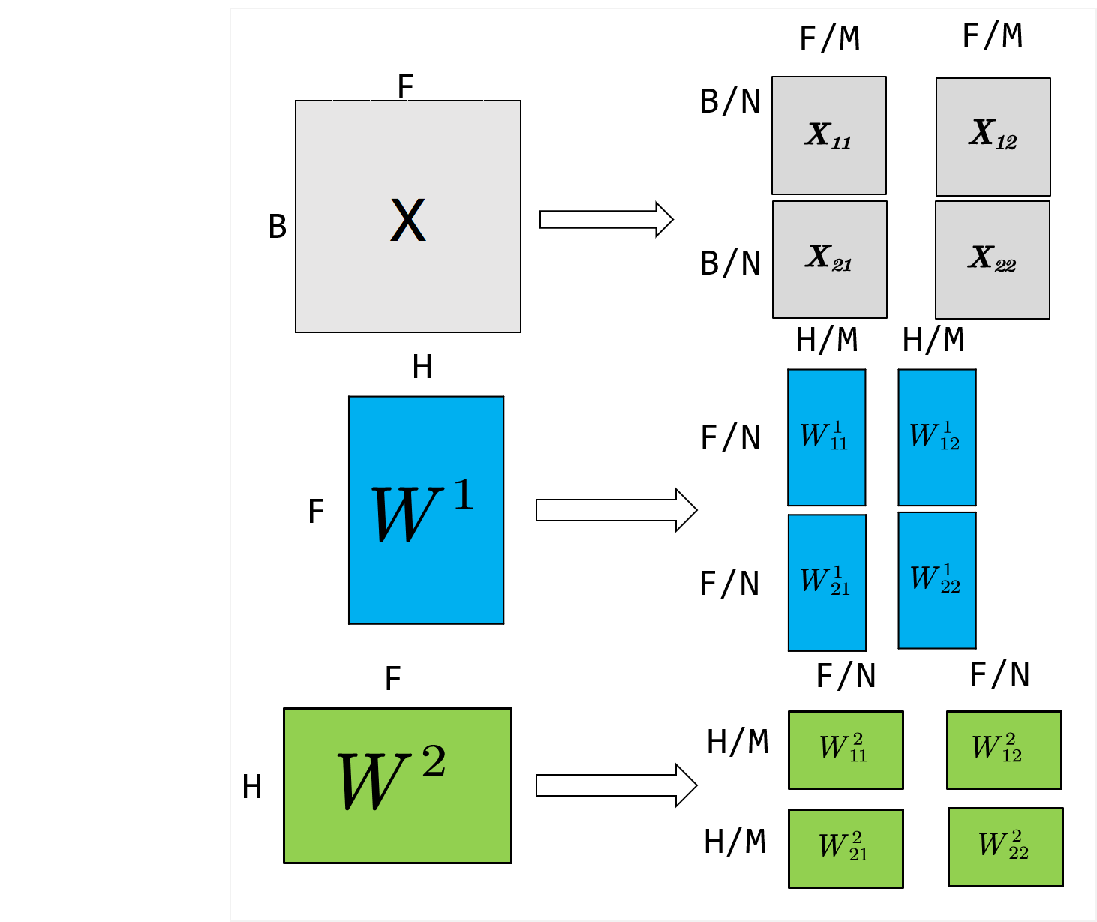
Overlap Communication with Dependent Computation
多维切分
对输入矩阵进行横切，两个权重矩阵竖切
每个分区拥有X的一部分

Slide 10
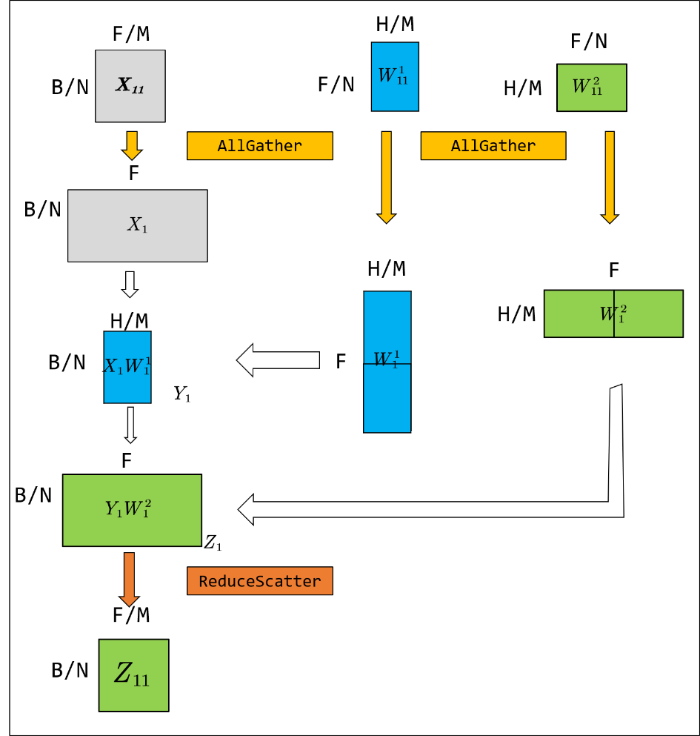
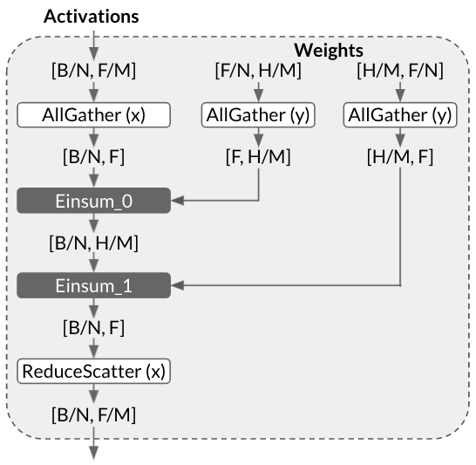
Overlap Communication with Dependent Computation
计算过程
前向传播：权重矩阵通过AllGather变成完整的矩阵,并分别与输入相乘
反向传播：原本的AllGather变成ReduceScatter更新各个分区矩阵的梯度

Slide 11
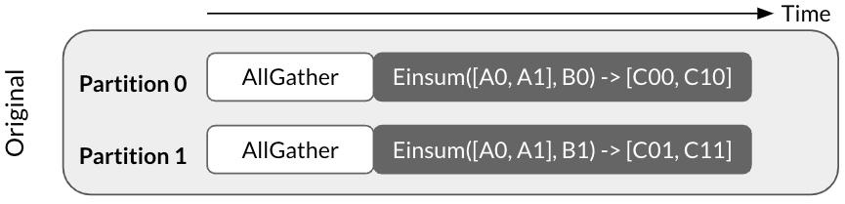
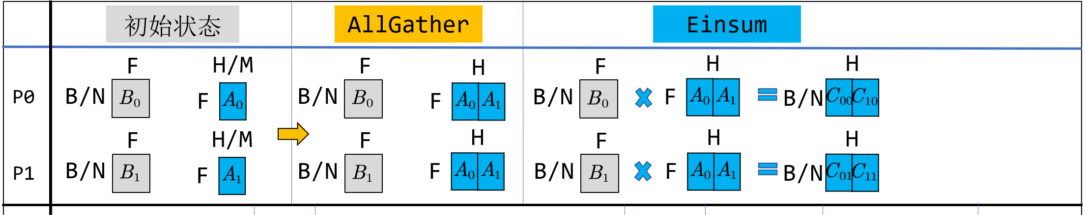
Overlap Communication with Dependent Computation
方法
更细粒度的通信
整体通信->部分数据上的异步，非阻塞通信

Slide 12
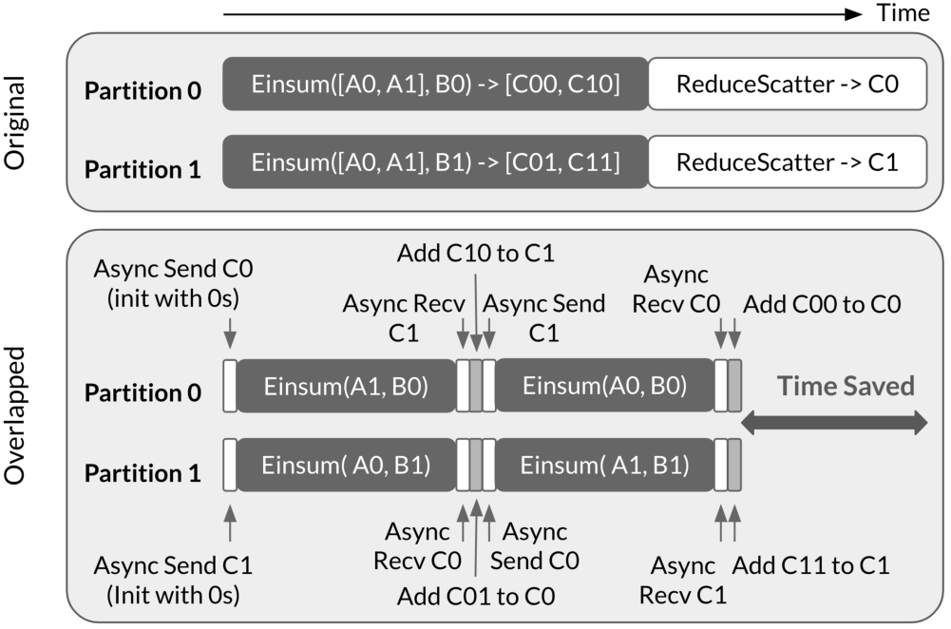
Overlap Communication with Dependent Computation
方法
更细粒度的通信
整体通信->部分数据上的异步，非阻塞通信

Slide 13
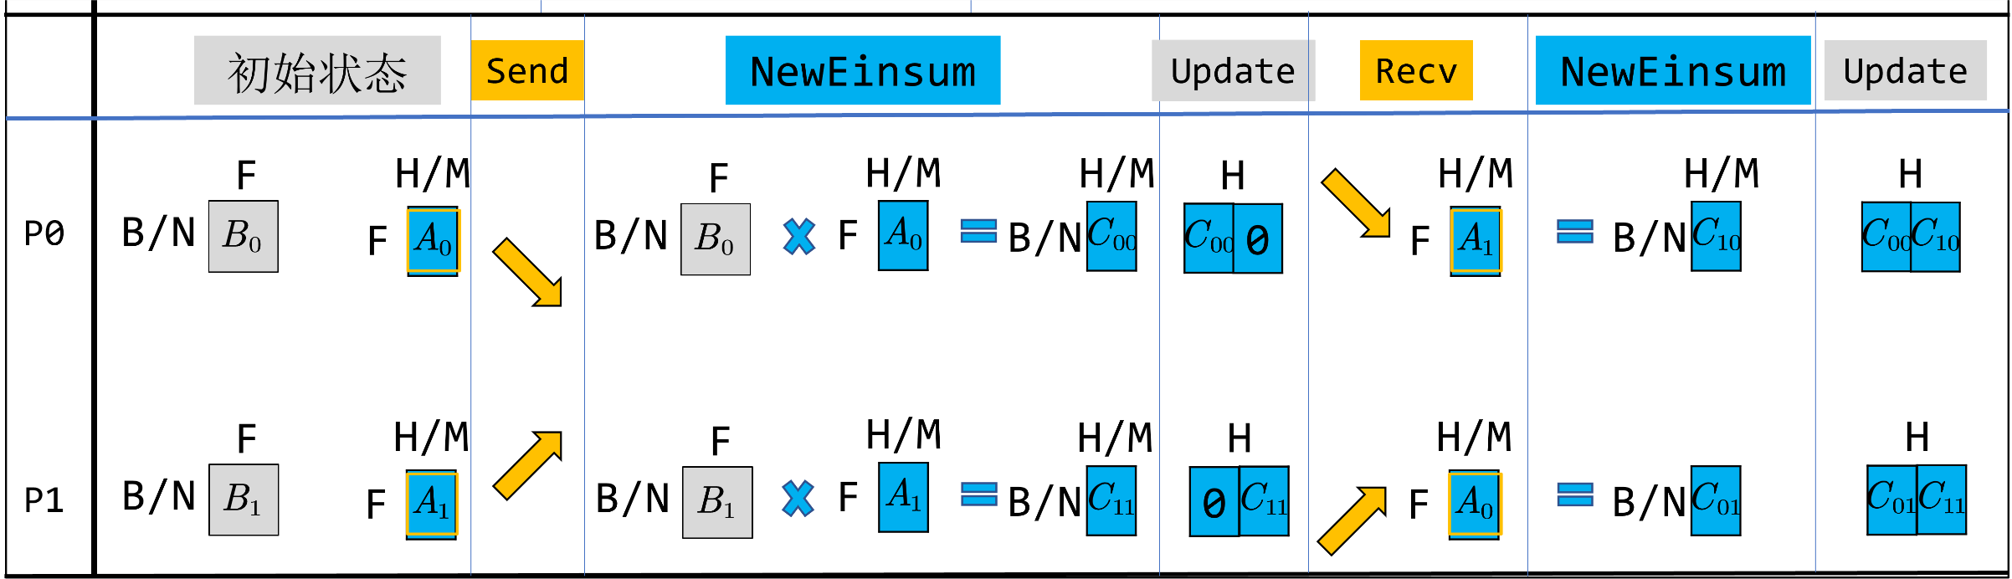
Overlap Communication with Dependent Computation
方法
更细粒度的通信
整体通信->部分数据上的异步，非阻塞通信

Slide 14
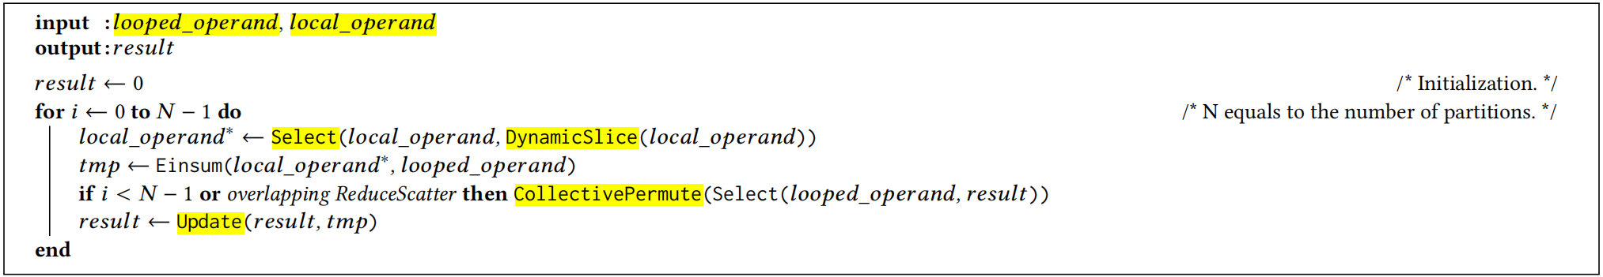
Overlap Communication with Dependent Computation
循环的CollectiveEinsum
算法解释
Looped_operand：设备间传递的数据块，如Ax
Local_operand：本地不传输的数据块，如Bx
Einsum：层内计算 CollectivePermute：对于需要通信的块做点对点传输
Update：更新算法

Slide 15
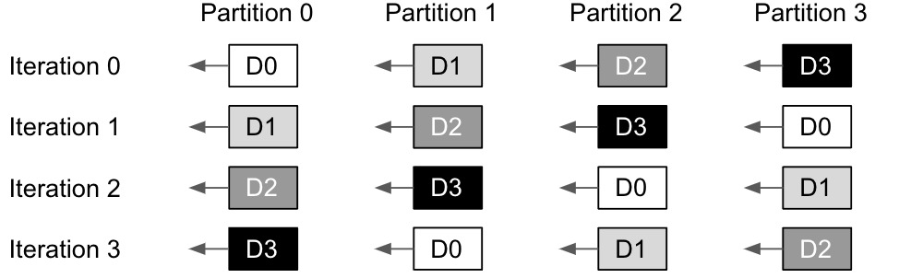
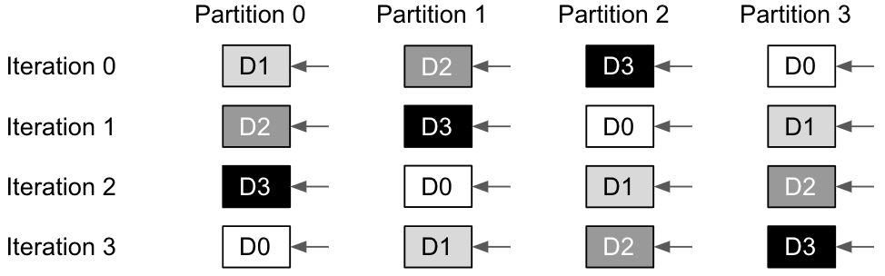
Overlap Communication with Dependent Computation
循环的CollectiveEinsum
AllGather-Einsum
Einsum-ReduceScatter

Slide 16
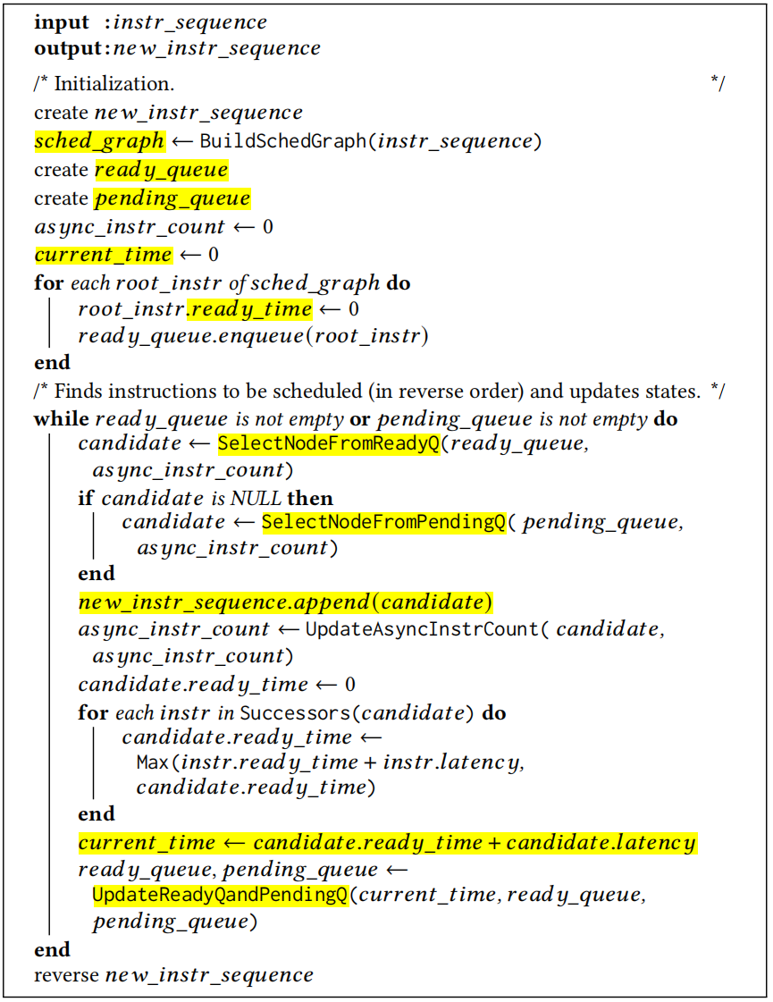
Overlap Communication with Dependent Computation
异步CollectivePermute和调度
异步指令重排
尽可能早Async Send，尽可能晚Async Recv
自底向上
指令从控制流的根开始反向调度
通过Use的方式维护ReadyQueue和PendingQueue
在每个Queue中按照CollectivePermute优先级做排序

Slide 17
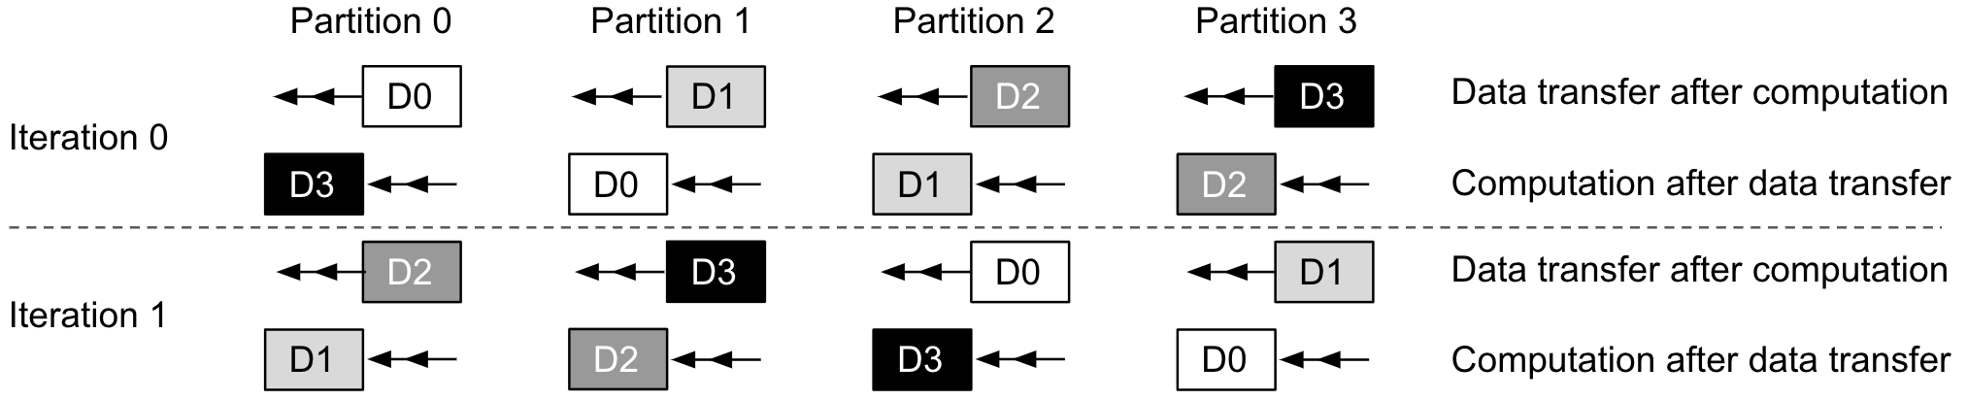
Overlap Communication with Dependent Computation
循环展开
展开因子为2，提供类似双缓冲的效果
每一个Partition中有两个buffer
可同时做Async Send和Asynv Recv

Slide 18
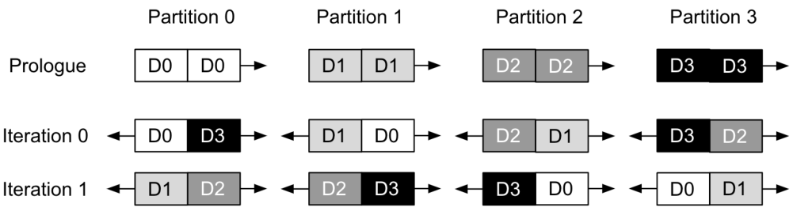
Overlap Communication with Dependent Computation
双环通信
计算量可能不足以掩盖通信
两个部分Einsum的操作连接起来增加计算量
双向数据传输充分利用TPU上ICI的高带宽

Slide 19
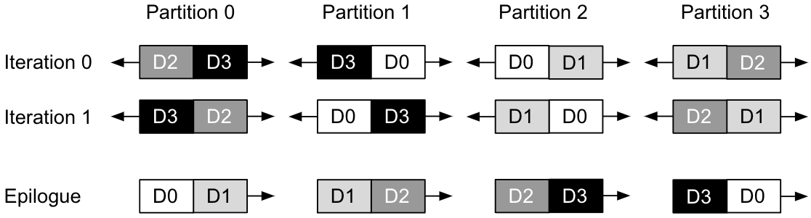
Overlap Communication with Dependent Computation
双环通信
计算量可能不足以掩盖通信
两个部分Einsum的操作连接起来增加计算量
双向数据传输充分利用TPU上ICI的高带宽

Slide 20
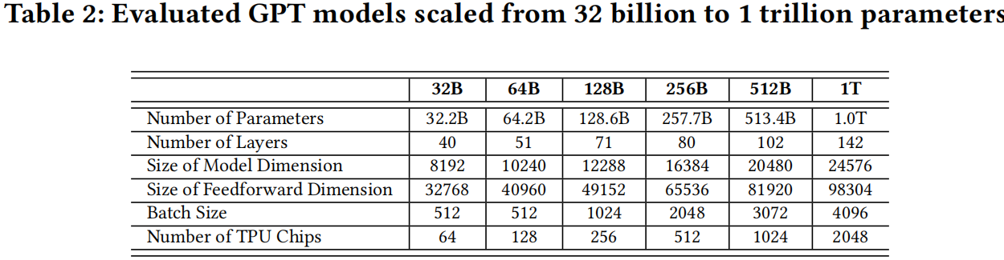
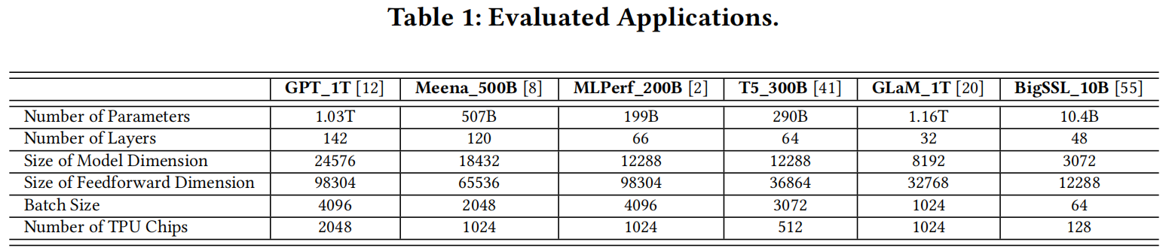
Overlap Communication with Dependent Computation
Evaluation
使用了不同的大模型进行评估
除了10B是一维切分，其它都是二维切分

Slide 21
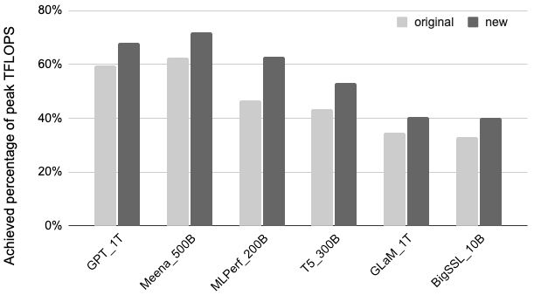
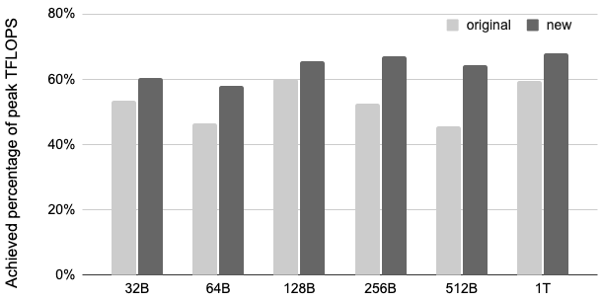
Overlap Communication with Dependent Computation
整体性能
平均提升1.2倍，在MLPerf_200B上提升最大，有1.38倍
4个二维切分模型中，3个峰值利用率高于60%
所有GPT模型都获得了1.1倍-1.4倍的加速

Slide 22
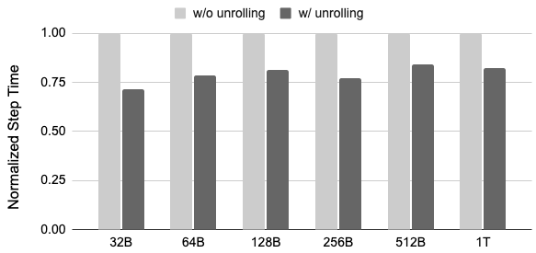
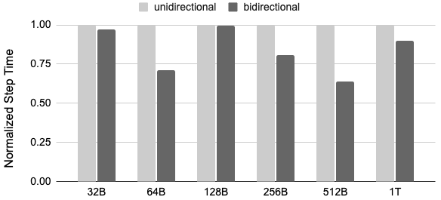
Overlap Communication with Dependent Computation
性能优化
循环展开在所有算例上都有优化
双向通信在32B和128B优化不高：计算本身可覆盖大部分的通信

Slide 23
01
Motivation
OUTLINE
目 录
02
Papers
03
Conclusion
国家超级计算广州中心
NATIONAL SUPERCOMPUTER CENTER IN GUANGZHOU

Slide 24
Conclusion
总结
一句话总结：拿GPU的空闲资源模拟CPU的工作
N卡：NVLink + NCCL
利用高带宽的NVLink，做NCCL的code gen
在code gen的同时进行计算与通信重叠
多机：走GPU+IB（NVSHMEM）通信彻底离开CPU
A卡：XGMI
带宽没有NVLink那么高
ROCM_SHMEM

Slide 25
Conclusion
思考
目前，在N卡上未扩展到大的集群规模
网络拥塞，通信时间不等 -> 带来新的负载不均衡问题
潮流是让GPU承担CPU核的工作
逆向思考：能不能让CPU卸载一点GPU的计算
编译器/Code generation的最小粒度只做到调节异步通信
能否做更细粒度，如ibverbs那种用一个个通信包来代替NCCL的API

Slide 26

谢 谢！

